Slide 1

Med Assistant
Локальный медицинский ассистент для анализа лекарственных взаимодействий с дообученной языковой моделью
Фото препарата → поиск состава и взаимодействий → объяснение от LLM
Коренец Алексей · РТУ МИРЭА · 2026

Slide 2

ПОСТАНОВКА ЗАДАЧИ
Проблема и цель
ПРОБЛЕМА
ЦЕЛЬ
Языковые модели плохо хранят точные факты.
Разделить «поиск фактов» и «объяснение»
При прямом вопросе о лекарствах LLM может:
Поиск — детерминированный код
Python ищет состав и взаимодействия в базах. Никаких догадок — только данные.
Объяснение — дообученная LLM
Модель получает готовый отчёт и переводит его в понятную рекомендацию на русском.
придумать несуществующее взаимодействие
пропустить реальный опасный конфликт
ошибиться в действующем веществе
Цена ошибки в медицине — здоровье человека.
02

Slide 3








КАК ЭТО РАБОТАЕТ
Алгоритм работы
1. Подготовка данных
2. Распознавание
3. Поиск
4. Дообученная LLM
5. Рекомендации
Очистка состава, индексы, связка веществ
OCR извлекает название с упаковки
Состав и конфликты в базах (pandas)
Объясняет найденные факты
Перебор всех пар, советы
Ключевой принцип: поиск ведёт детерминированный код, LLM лишь объясняет результат — это исключает галлюцинации.
03

Slide 4
ЭТАП 1
Данные и предобработка
ФРАГМЕНТ: ОЧИСТКА СОСТАВА
Два источника данных:
≈11 800 препаратов
состав, применение, побочные эффекты
≈191 000 пар взаимодействий
проверенные конфликты веществ
# вход из CSV:
"Amoxycillin (500mg) +
Clavulanic Acid (125mg)"
def clean(comp):
parts = comp.split('+')
return [
re.sub(r'\s*\(.*?\)','',p)
.strip() for p in parts]
# выход: ["Amoxycillin",
# "Clavulanic Acid"]
Этапы: очистка дозировок regex'ом · one-hot категорий · нечёткая связка веществ между базами (rapidfuzz)
ПРИМЕРЫ/КАРТИНКИ КРАТКИЕ ИСТОЧНИКОВ? НЕОБРАБОТАННЫХ-ОБРАБОТАННЫХ
04

Slide 5
ЭТАПЫ 2–3
Распознавание и поиск
ФРАГМЕНТ: ПОИСК ВСЕХ ПАР
OCR (EasyOCR)
# все пары веществ из всех
# препаратов проверяем в базе
for a, b in combinations(
substances, 2):
key = (a.lower(),
b.lower())
desc = index.get(key)
if desc:
conflicts.append(
(a, b, desc))
распознаёт текст (англ. + рус.)
эвристика выделяет название среди всего текста
Pillow готовит фото (EXIF, форматы)
Поисковое ядро (pandas)
перебор всех пар веществ (мульти-поиск)
конфликты внутри комбинированного препарата
детерминированно — без участия LLM
05

Slide 6

ЭТАП 4 — ИНТЕГРАЦИЯ С LLM
Как составляется промпт для модели
СТРУКТУРА ПРОМПТА
ШАБЛОН (упрощённо)
System prompt
# System
Ты — медицинский ассистент.
Используй ТОЛЬКО данные ниже.
ОТВЕЧАЙ ПО-РУССКИ.
# Данные из баз
Препарат: Augmentin 625
Вещества: Amoxicillin, Clavulanic acid
Конфликт: Amoxicillin + Probenecid
# Запрос
«Можно ли принимать вместе?»
# Задание
Объясни риски и дай совет.
Роль + строгие правила: не выдумывать, отвечать по-русски, не назначать дозировки
Технический отчёт
Препарат, состав, конфликты, побочки — всё из баз данных
Запрос пользователя
«Можно ли принимать вместе?»
Формат ответа
5 блоков: описание → побочки → взаимодействия → совет → дисклеймер
06

Slide 7


ОБОСНОВАНИЕ ВЫБОРА
Почему LLM, а не обычная LM?
Критерий
Обычная LM
LLM (наш выбор)
Понимание контекста
в пределах фразы
связывает весь отчёт целиком
Русский + медтермины
учить с нуля
знает «из коробки»
Следование инструкциям
нет
да (instruction-tuned)
Объяснение простым языком
шаблонно
гибко, по ситуации
Вывод: задача — не предсказание следующего слова, а понимание структуры отчёта и генерация связного объяснения. Это под силу только LLM. А поиск фактов мы всё равно отдаём коду, чтобы LLM не галлюцинировала.
07

Slide 8


ЭТАП 4
Архитектура LLM: поток данных
ВХОД
Qwen 2.5 + LoRA
ВЫХОД
Системный промпт
Технический отчёт
(факты из Python)
Запрос пользователя
Токенизация
↓
Трансформер
(слои внимания)
+ LoRA-адаптеры
↓
Декодирование
Рекомендация на русском:
описание препарата
побочные эффекты
взаимодействия
совет + дисклеймер
текст (промпт)
дообученные веса
текст ответа
Модель получает не сырой вопрос, а структурированный отчёт с проверенными фактами — и превращает его в связный текст.
08

Slide 9

ЭТАП 5
Дообучение модели (QLoRA)
ЗАЧЕМ
ФРАГМЕНТ: КОНФИГУРАЦИЯ LoRA
Простой вызов LLM по промпту — недостаточно. Дообучение закрепляет формат ответа, русский язык и тон под конкретную задачу.
lora_config = LoraConfig(
r=16,
lora_alpha=32,
lora_dropout=0.05,
task_type="CAUSAL_LM",
target_modules=[
"q_proj","k_proj",
"v_proj","o_proj"],
)
model = get_peft_model(
model, lora_config)
КАК
2000 пар «отчёт → эталонный ответ», сгенерированных из баз
QLoRA: 4-битная база + обучаемые адаптеры (~0.5% параметров)
обучение на одной GPU (Google Colab, T4)
QLoRA позволяет дообучить большую модель на 8 ГБ видеопамяти — полный fine-tuning потребовал бы 60+ ГБ.
09

Slide 10

РЕЗУЛЬТАТЫ ДООБУЧЕНИЯ
Кривая обучения
Training Loss по эпохам (снижается → модель учится)
ПОКАЗАТЕЛИ ПО ЭПОХАМ
0.215
Эпоха
Train
Val
Точность
1
0.215
0.198
95.5%
0.122
2
0.122
0.137
97.0%
0.085
3
0.085
0.132
97.3%
Эпоха 1
Эпоха 2
Эпоха 3
Loss упал в 2.5 раза
(0.215 → 0.085), а валидационный loss продолжил снижаться — значит модель училась без переобучения.
10

Slide 11

РЕЗУЛЬТАТЫ — СРАВНЕНИЕ
Метрики: база vs дообученная
Точность фактов
89%
100%
Доля русского языка
78%
82%
Соблюдение структуры
67%
89%
Наличие дисклеймера
63%
100%
Базовая модель (промпт)
Дообученная модель
Базовая — оценочные показатели модели без дообучения; дообученная — измерено на 40 примерах валидации.
11

Slide 12

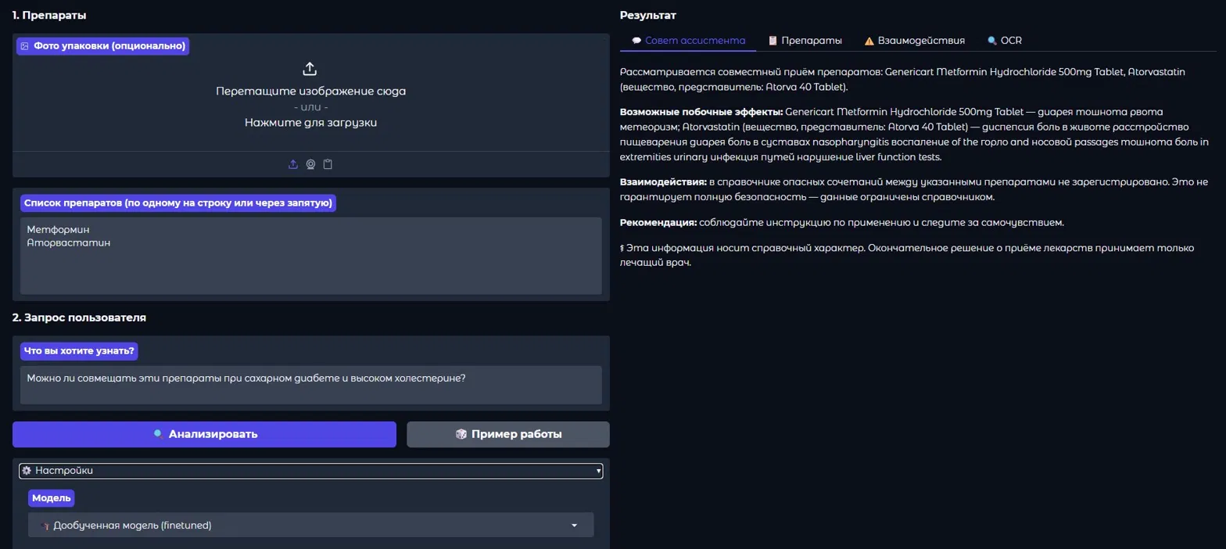
ДЕМОНСТРАЦИЯ
Приложение в работе
12

Slide 13



ИНСТРУМЕНТЫ
Технологический стек
EasyOCR
pandas + re
rapidfuzz
Распознавание текста с упаковки
Обработка данных и поиск
Нечёткое сопоставление названий
PEFT + QLoRA
Qwen 2.5
Gradio
Дообучение языковой модели
Базовая языковая модель
Веб-интерфейс приложения
Архитектурное решение: поиск фактов — детерминированным кодом, объяснение — дообученной LLM. Локальный запуск сохраняет приватность медицинских данных.
13

Slide 14




ИТОГИ РАБОТЫ
Детерминированный поиск
Состав и взаимодействия из баз — без галлюцинаций
Дообучена модель (QLoRA)
Loss 0.215 → 0.085, точность токенов 97.3%
Подтверждено метриками
Структура +22 п.п., дисклеймер +37 п.п. к базовой
Работающее приложение
Веб-интерфейс с выбором дообученной модели
Спасибо за внимание
Коренец Алексей · РТУ МИРЭА · 2026

